Slide 1
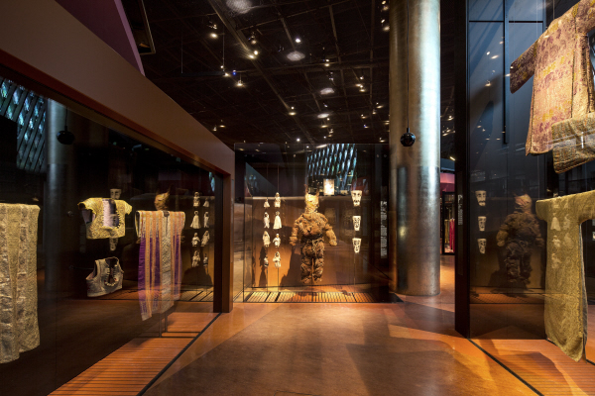

STAGE DAAC CRÉTEIL « Corps en représentation et en action »
Matinée au musée du quai Branly-Jacques Chirac – mardi 05/11/24
clemence.revuz@quaibranly.fr
helene.clevy@quaibranly.fr

Slide 2
Programme de la matinée
9h30-9h45 : accueil, présentation du stage
9h45-10h45 : présentation du musée et des ressources pédagogiques
11h-12h : visite guidée de l’exposition « Zombis. La mort n’est pas une fin ? »

Slide 3
Présentation du stage
https://sylvainbory.netboard.me/y3t1c06932/

Slide 4
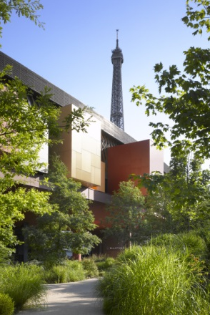
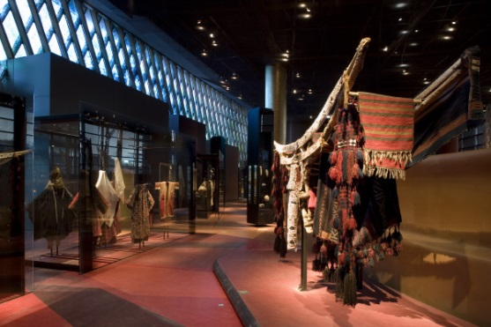
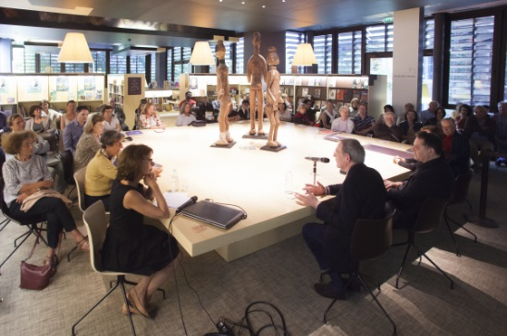
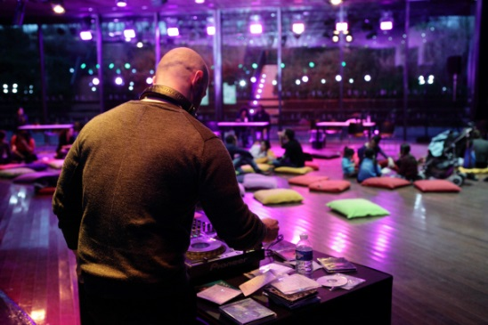
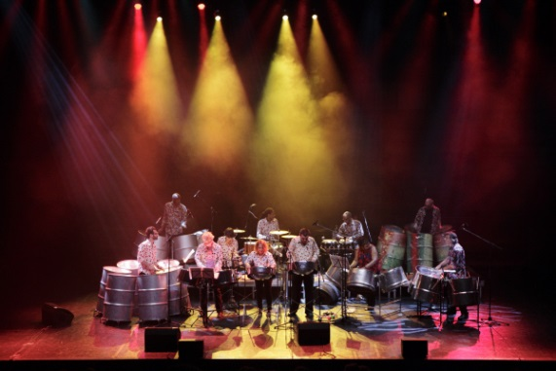
Bienvenue au musée du quai Branly – Jacques Chirac !
Ouvert en 2006, dédié aux arts et civilisations d’Afrique, d’Asie, d’Océanie et des Amériques

Slide 5
Le musée en quelques chiffres
370 000 objets originaires d’Afrique, du Proche-Orient, d’Asie, d’Océanie et des Amériques qui illustrent la richesse et la diversité culturelle des civilisations extra-européennes du Néolithique (+/- 10 000 ans) au 21ème siècle dont :
3500 objets présentés sur le plateau des Collections
1800 objets prêtés et déposés par an
15 000 objets déplacés pour usage interne ou externe par an
700 000 pièces iconographiques (Photographies, dessins, affiches, etc.)
200 000 titres d’ouvrages de référence

Slide 6
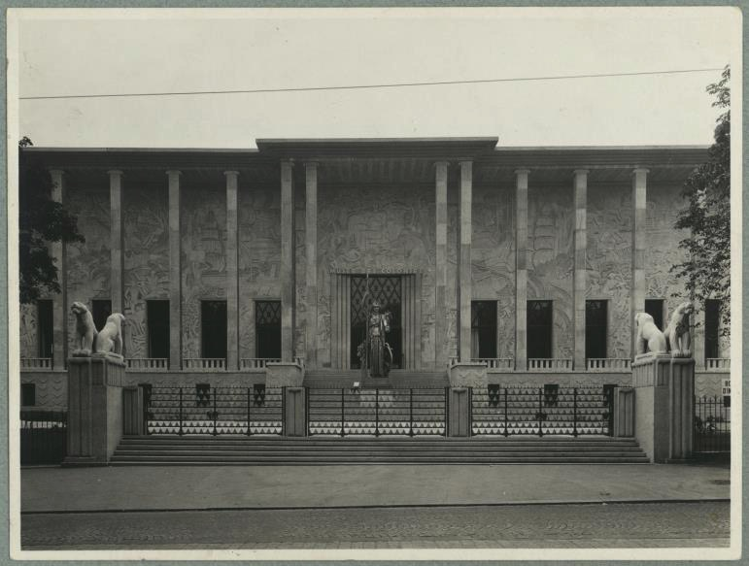
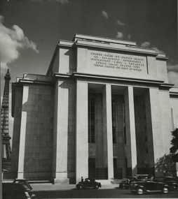
L’histoire des collections
Collections Royales
présentées :
- au Louvre
- Bibliothèque de Versailles
- au Musée de la Marine
- au Musée des antiquités nationales de Saint-Germain en Laye
Exposition coloniale Internationale (1931)
* Musée des Colonies
* Musée de la France d’Outre-mer
(MFOM, 1931-1960)
Musée d’Ethnographie du Trocadéro
(MET, 1878 – 1937)
Musée des arts africains et océaniens
(MAAO, 1960-1991)
Musée de l’Homme
(MH, 1937 – 2004)
Musée National des arts d’Afrique et d’Océanie (MNAAO, 1991 – 2003)
Musée du quai Branly
Chronologie de l’histoire du musée
Dossier pédagogique « 20 ANS. Les acquisitions du musée du quai Branly – Jacques Chirac » (24/11/2019 – 26/01/2020)

Slide 7
La question du corps au musée du quai Branly
Aspect esthétique : vêtements et parures
Aspect ethnographique : rapport au corps, définition de la beauté, corps comme marqueur social, modifications du corps
Aspect historique : hiérarchisation, domination et appropriation des corps
Aspect éthique : la question des restes humains
2002 : dépouille de Saartjie Baartman (« la Vénus hottentote »), conservée au musée de l’Homme, restituée à l’Afrique du Sud 2012 : restitution des « Toi Moko » (têtes maori), conservées au MQB et dans d’autres musées de France, à la Nouvelle-Zélande
Loi du 26 décembre 2023 sur les restes humains

Slide 8
Le corps : activités et ressources
Visites guidées : « Visions du beau », « Féminin, masculin », « Vêtements et parure », « 3, 2, 1… Partez ! »
Padlet de ressources autour de l’exposition « Zombis. La mort n’est pas une fin ? »
Dossier pédagogique sur l’exposition « Tatoueurs, tatoués » (2014-2015)
Dossier pédagogique sur l’exposition « Cheveux chéris » (2012-2013)

Slide 9
Les missions du service de médiation culturelle – publics scolaires
Développer des activités pédagogiques (cf dépliant scolaires / péri-scolaires)
Développer des ressources pédagogiques à destination des enseignant·es (cf dossier d’aide à la visite enseignants + padlet de ressources générales) + des outils de visite pour les élèves
Construire des projets pédagogiques avec les classes (« appel à projets « Chercheurs d’art »)
Animer des formations à destination des enseignant·es (formations DAAC, goûters pédagogiques et visites préparatoires)
Point sur le Pass Culture

Slide 10
Les goûters pédagogiques et les visites préparatoires
Les goûters pédagogiques : un mercredi après-midi par trimestre, 2h, activités et ressources
Mercredi 29 janvier 2025 – 14h30 : La recherche de provenance et les restitutions (durée : 2h)
Mercredi 19 mars 2025 – 14h30 : Voyage : au-delà de l’exotisme (durée : 2h)
Les visites préparatoires : le jeudi suivant l’ouverture d’une exposition temporaire, à 18h30
Jeudi 13 février 2025 : Au fil de l’or. L’art de se vêtir de l’Orient au Soleil-Levant (11 février – 6 juillet 2025)
Jeudi 15 mai 2025 : Mission Dakar-Djibouti (1931-1933). Contre-enquêtes (15 avril – 14 septembre 2025)

Slide 11
Le site internet du musée
Page « si vous êtes > enseignant »
Explorer les collections : le catalogue en ligne.
Penser à noter le numéro d’inventaire des œuvres !

Slide 12
Programmation 2024-2025
Zombis, la mort n’est pas une fin ? (8/10/24-16/02/25)
Au fil de l’or, l’art de se vêtir de l’Orient au Soleil-Levant (11/02/25-06/07/25)
Mission Dakar-Djibouti (1931-1933) Contre-enquêtes (15/04/25-14/09/25)

Slide 13
Informations pratiques
Visite en autonomie | GRATUIT 25/30 participants max. | Vous avez le droit de parole.
Visite guidée | 70 € (REP – 35€) 25/30 participants max. | Découverte ou Histoire des collections : 1h30 Thématique, Alpha ou continent : 1h Expositions : 1h30 ou 1h
Visite contée | 70 € (REP – 35€) 25/30 participants max | Choix d’un continent Expositions Thématique (« Carnavals », « Femmes », « Mythes de création »…)
Atelier | 100 € (REP – 50€) 25/30 participants max. | Du cycle 1 au lycée Autour des collections ou des expositions
Visio | 60 € (REP – 30 €) | Pour la classe, à l’école ou la maison ou en hybride

Slide 14





Pour vous
Une rubrique « Enseignants » sur le site Internet
Une lettre d’information trimestrielle
De nouveaux outils en ligne
Accès gratuit aux collections permanentes, aux expositions des mezzanines et aux expositions de la Galerie Jardin sur présentation du Pass Education en cours de validité.
Contacts : clemence.revuz@quaibranly.fr helene.clevy@quaibranly.fr

Slide 15
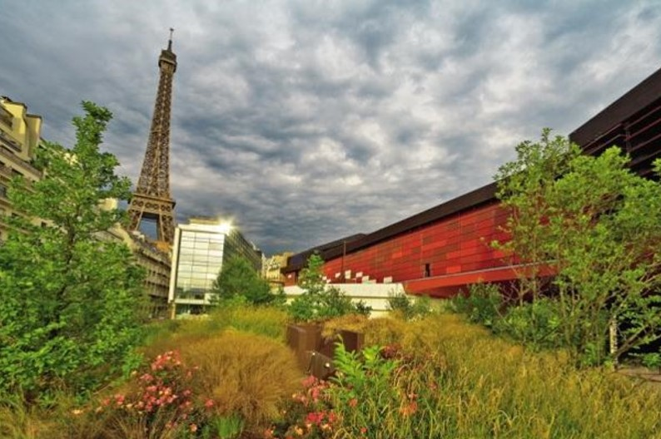
Bonne visite !

